Slide 1
Práctica supervisada
UTN frd
Ingeniería mecánica
octubre 2023
Juan cruz artimiak

Slide 2
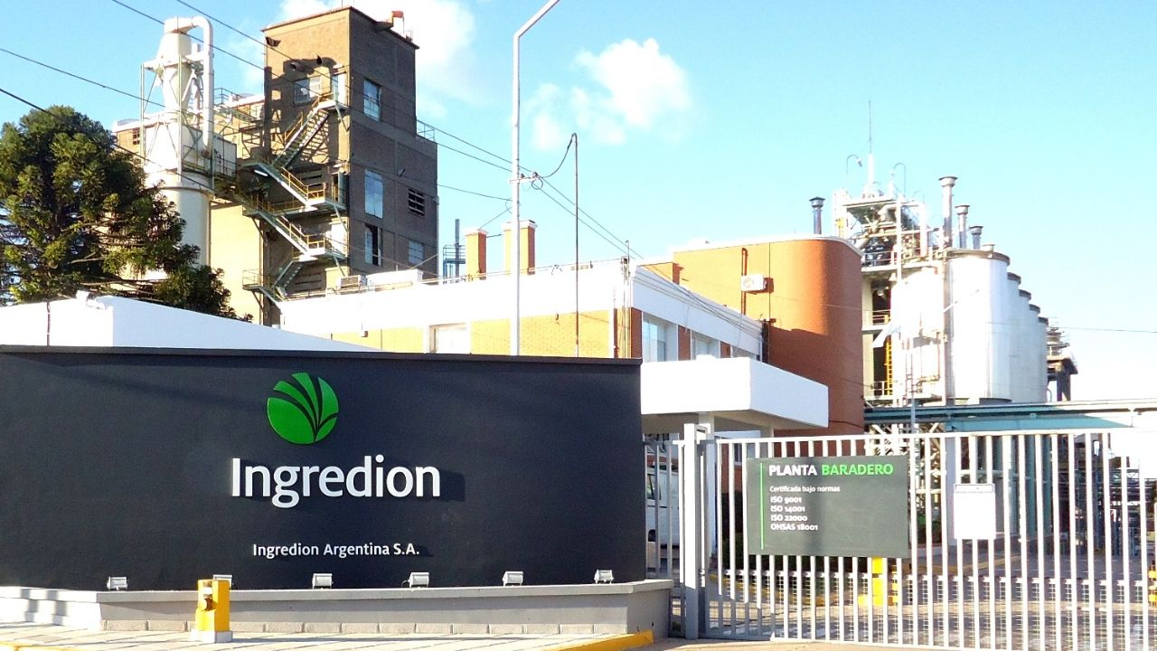

Planta:
Ardion S.A.
Joint venture Arcor (arg) – ingredion (USA)

Slide 3
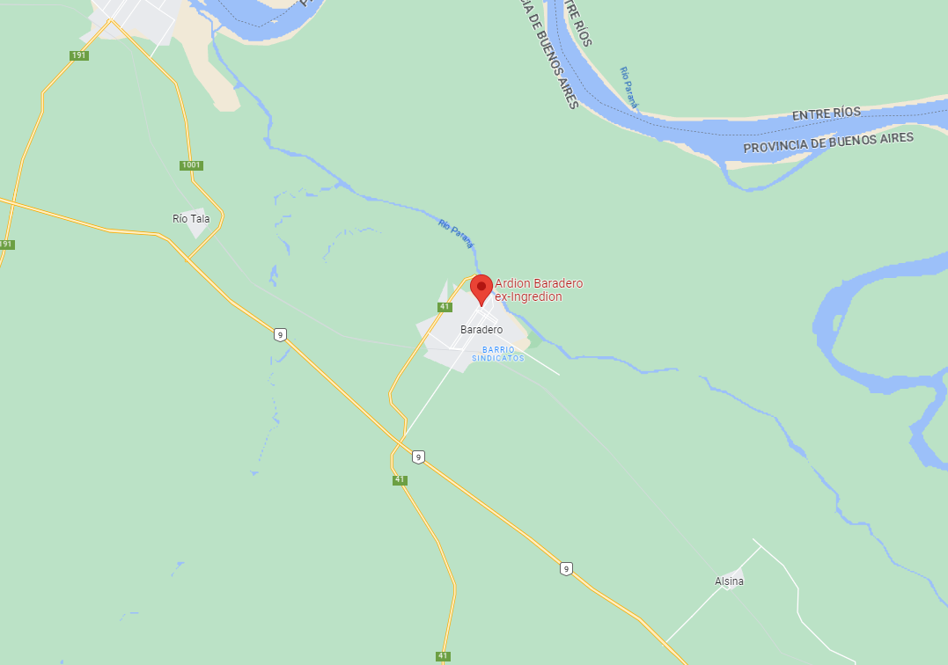
Ubicación
Ubicación: Baradero, Buenos Aires. A 142 km de la Capital Federal y a orillas del Río Baradero, ramal del Río Paraná.
Molienda Humedad de Maíz para la obtención de:
Almidón
Almidones modificados
Adhesivos
Refinería de Jarabes: Glucosa, Maltosa y Dextrosa (fructosa, dextrosa cristalizada)

Slide 4
Resumen del Proceso

Slide 5
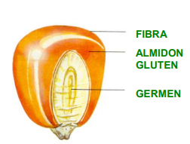
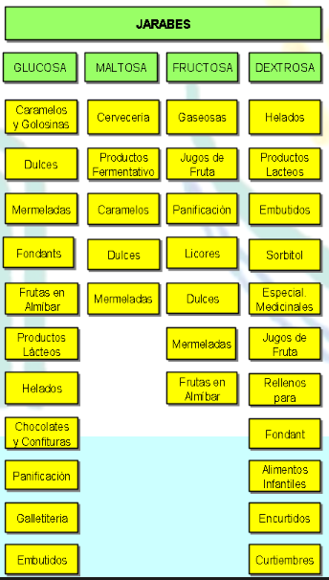
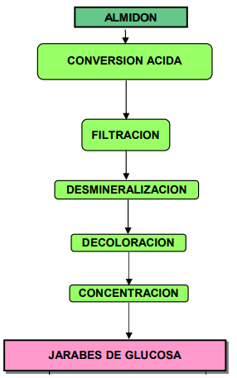
FILTROS CANDELA

Slide 6
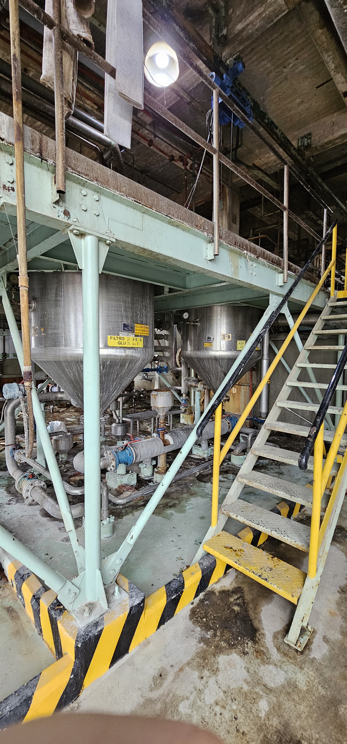
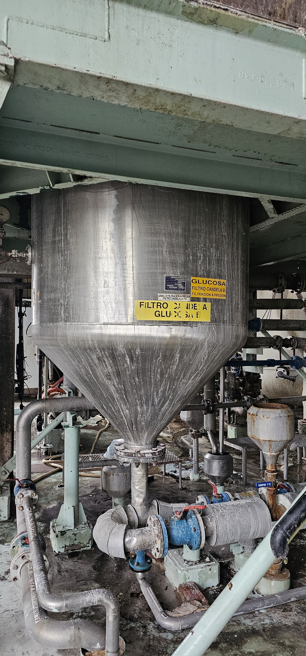
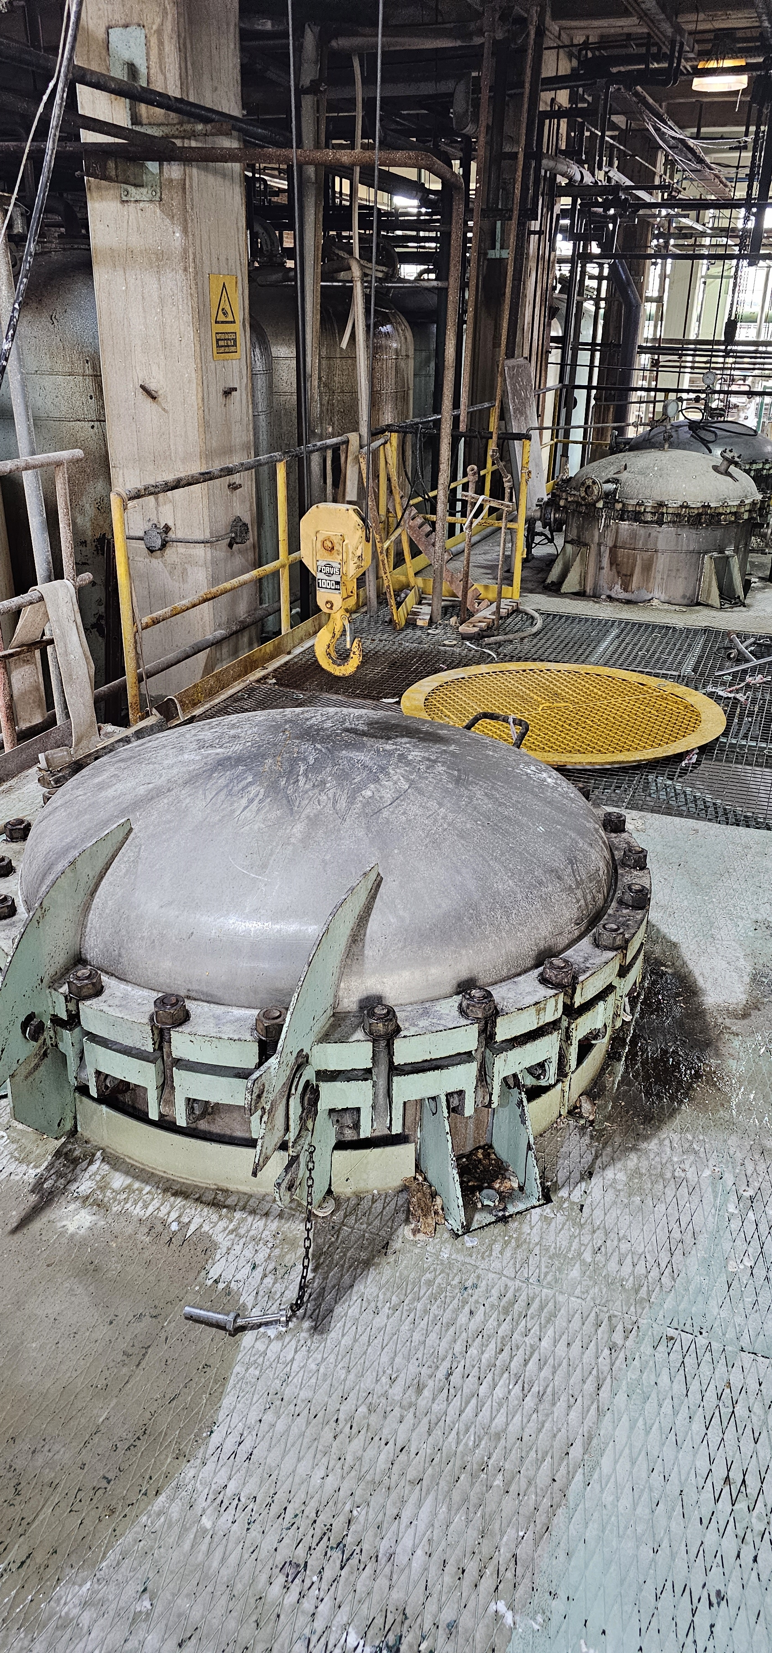
Filtros CANDELA

Slide 7
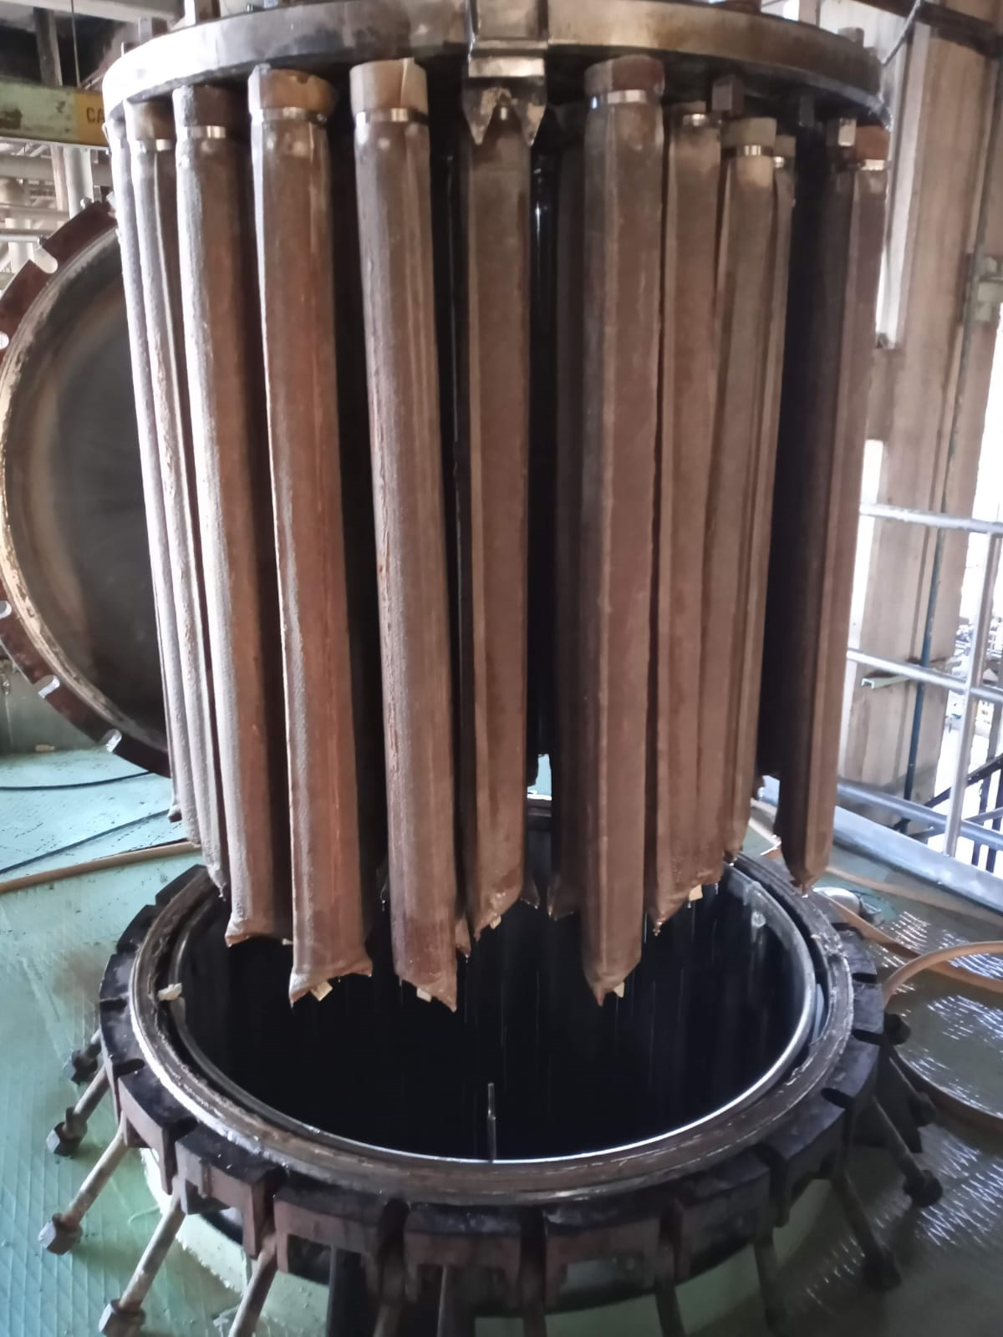
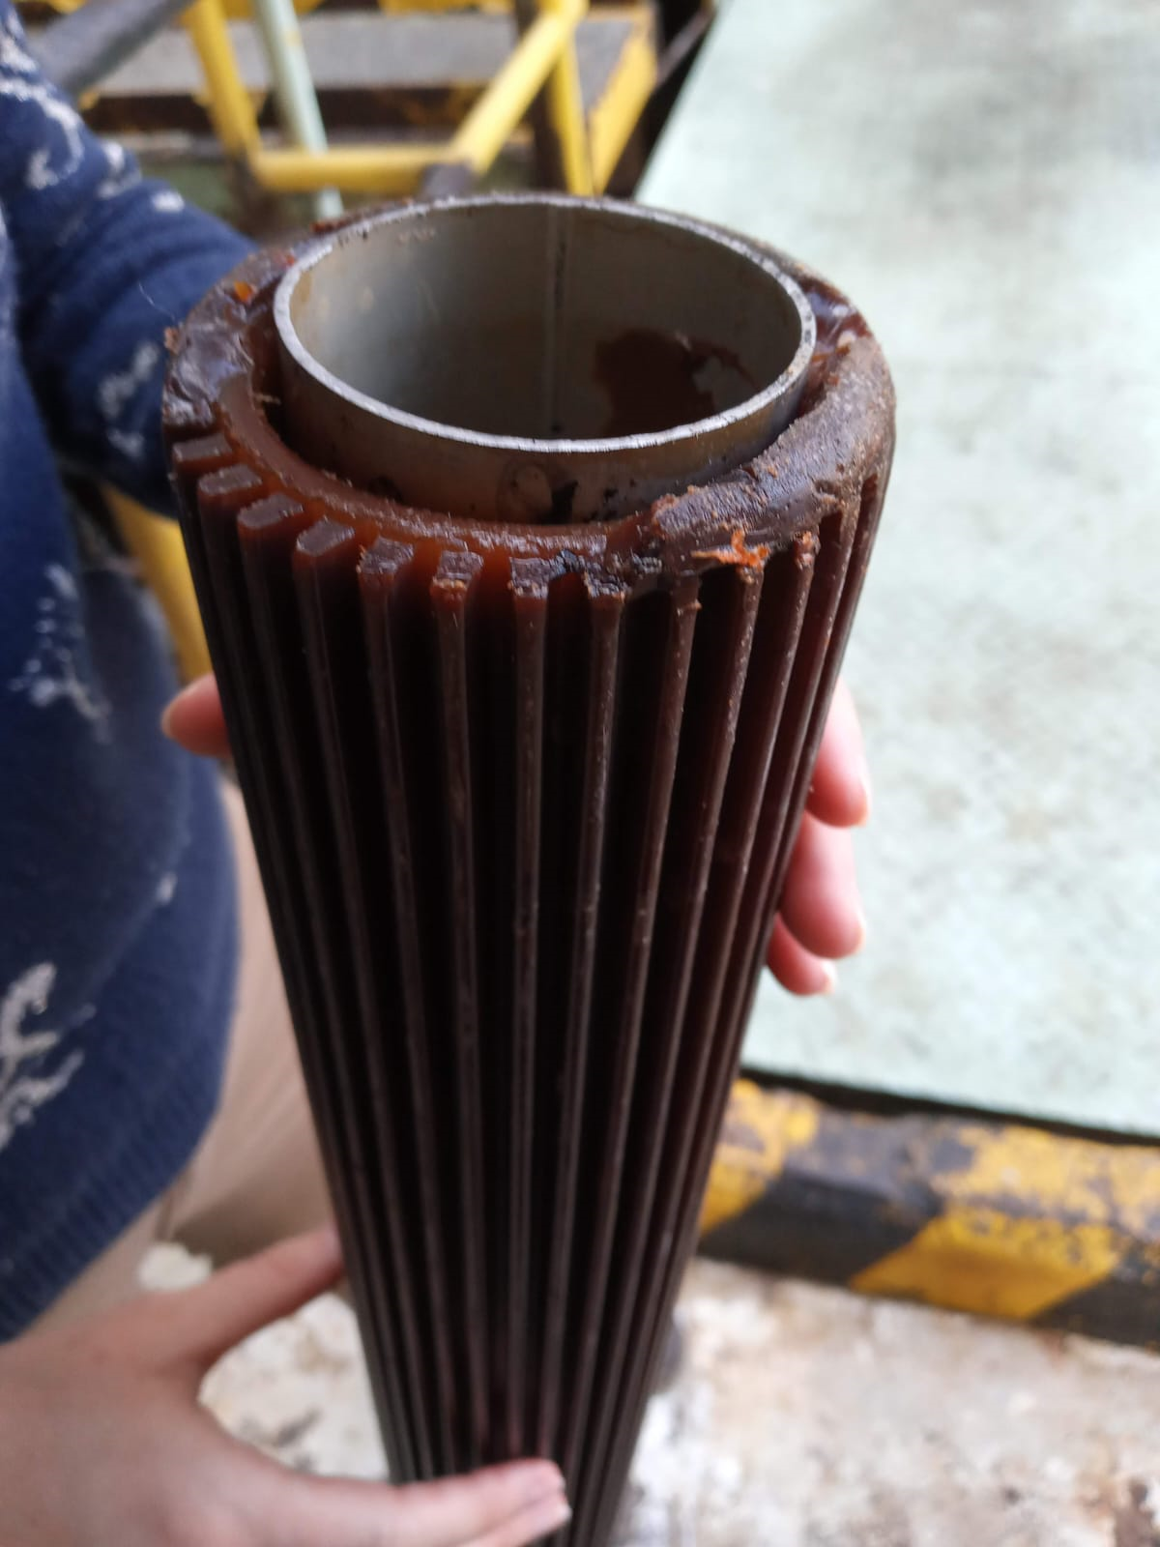
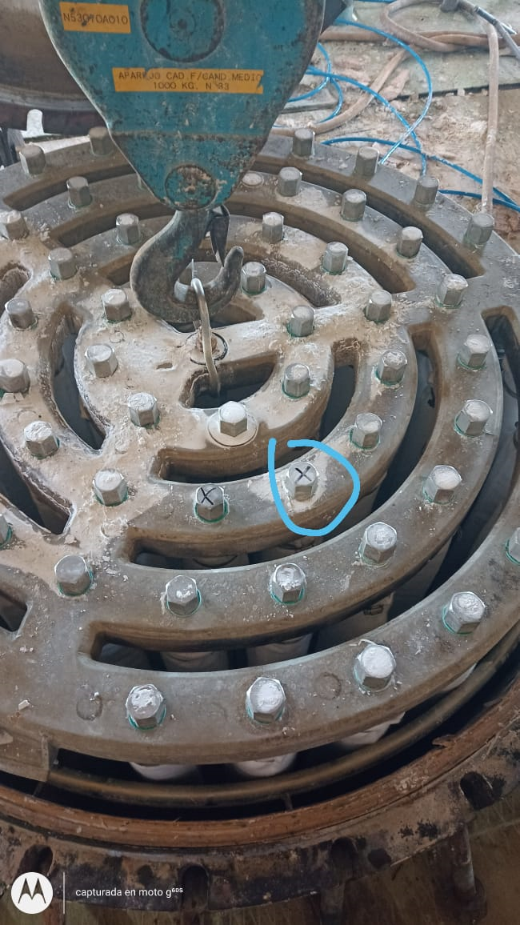
Filtros CANDELA

Slide 8
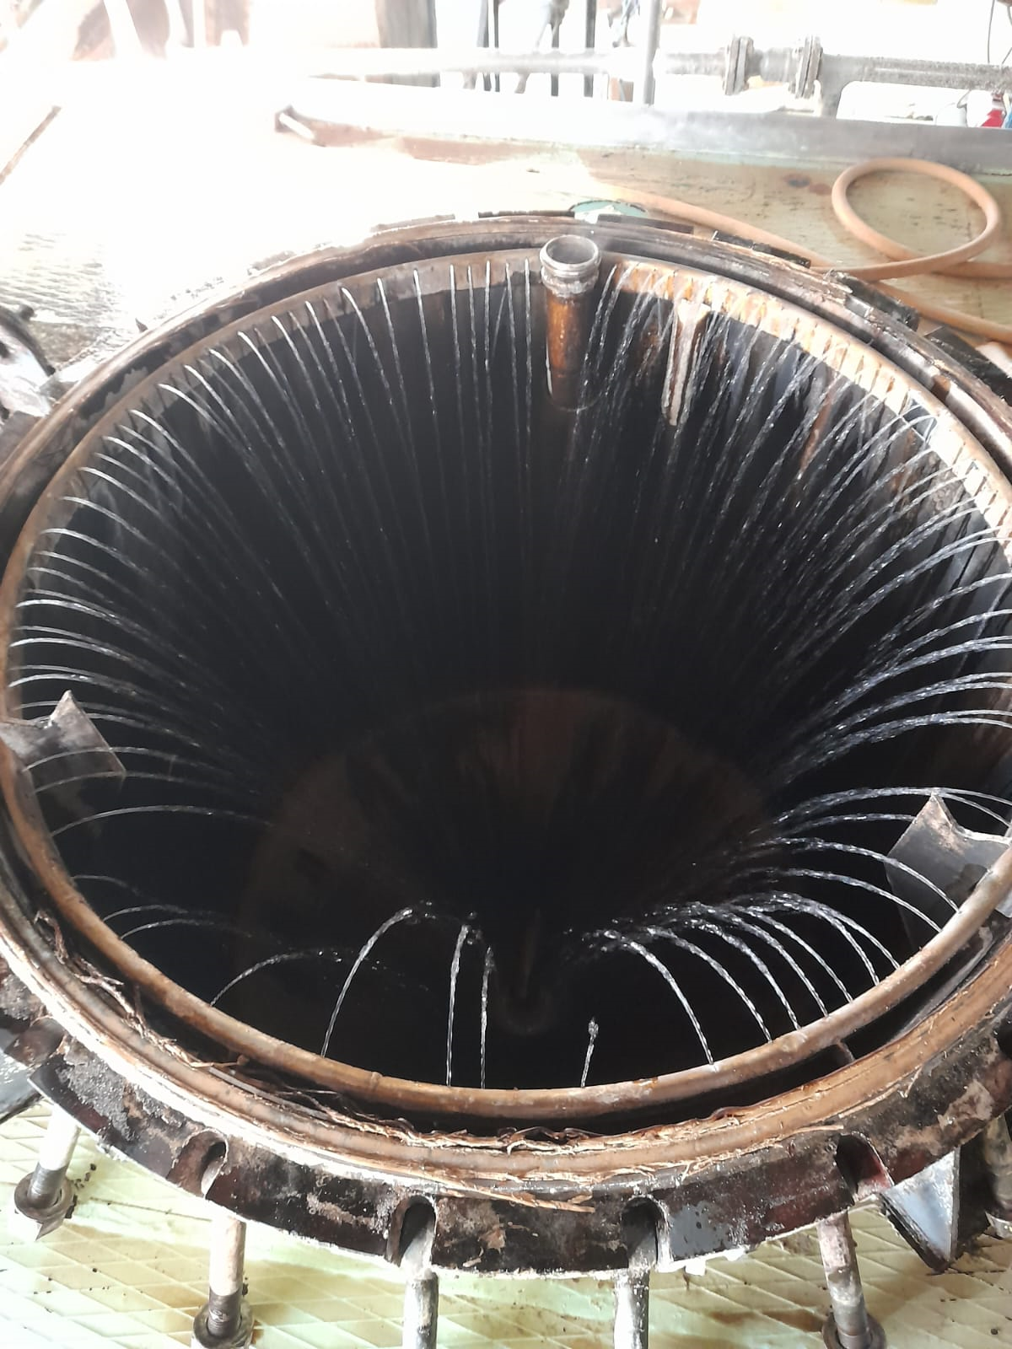
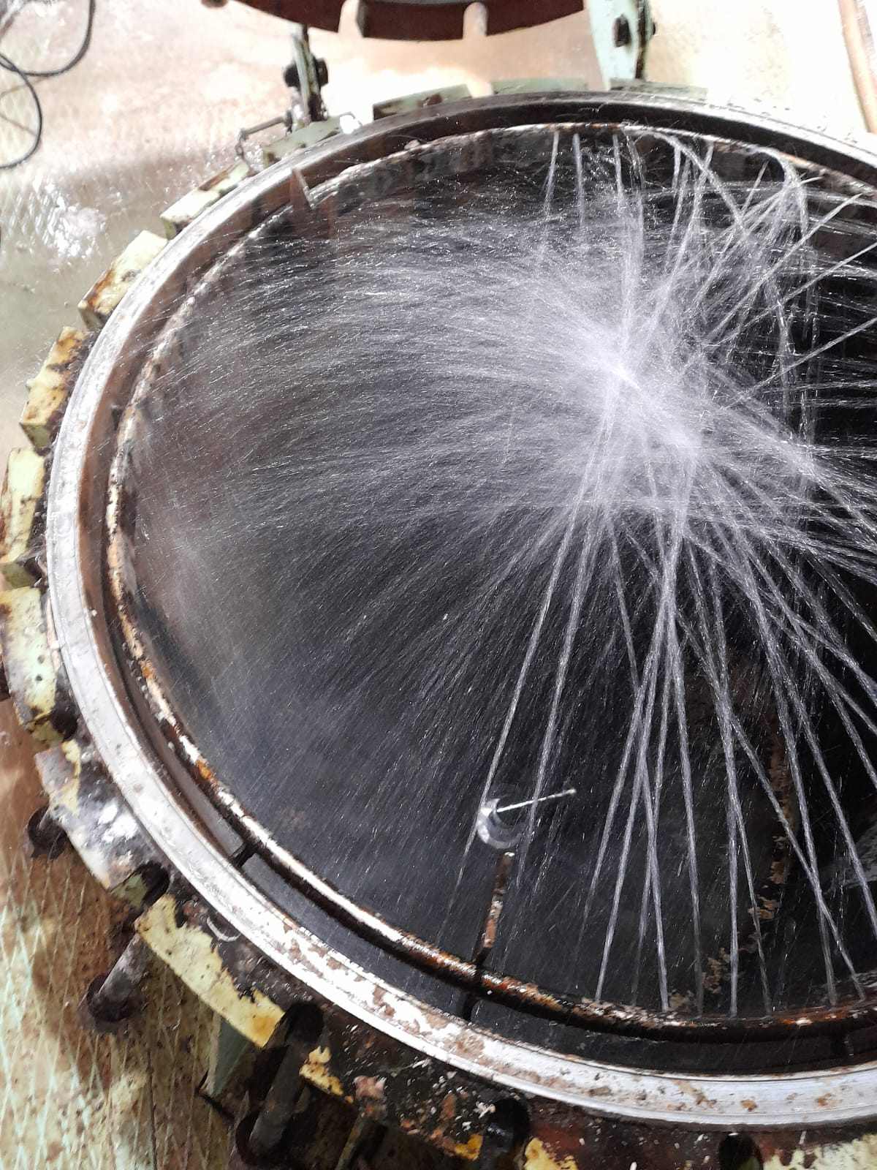
lavado sin intervención
Tiempo fuera de servicio ↑

Slide 9
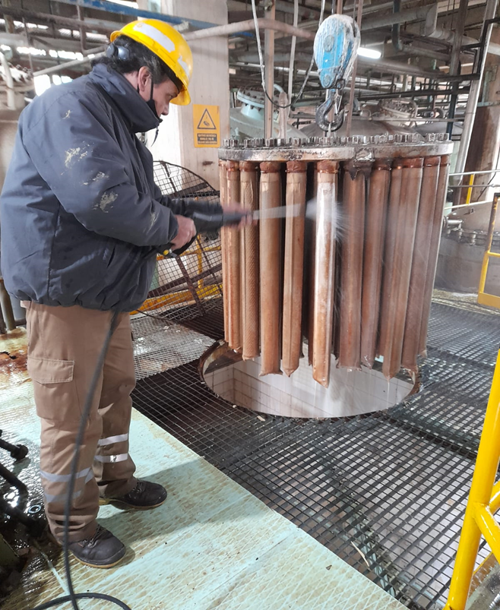
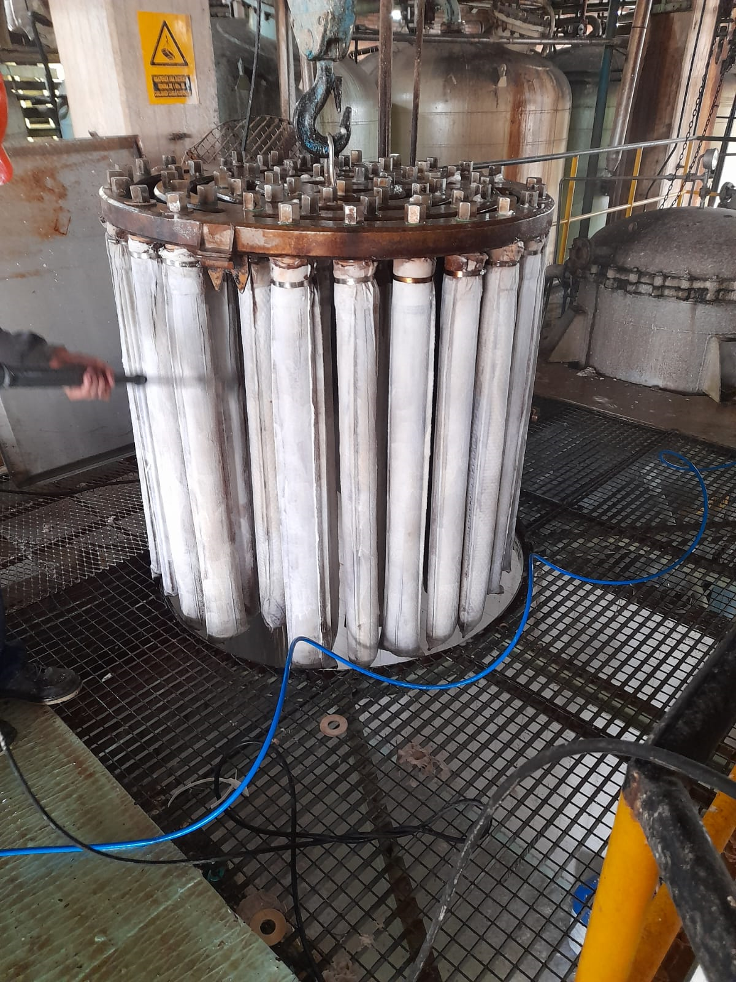
hidro lavado
Tiempo fuera de servicio ↑ ↑

Slide 10
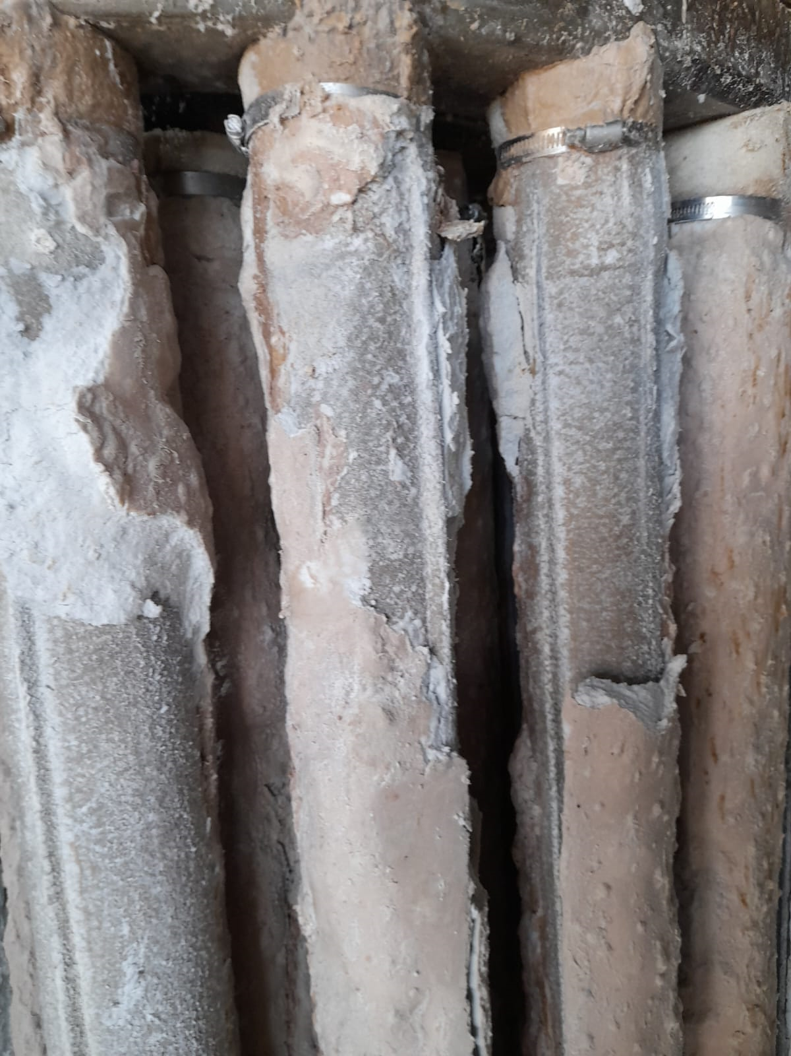
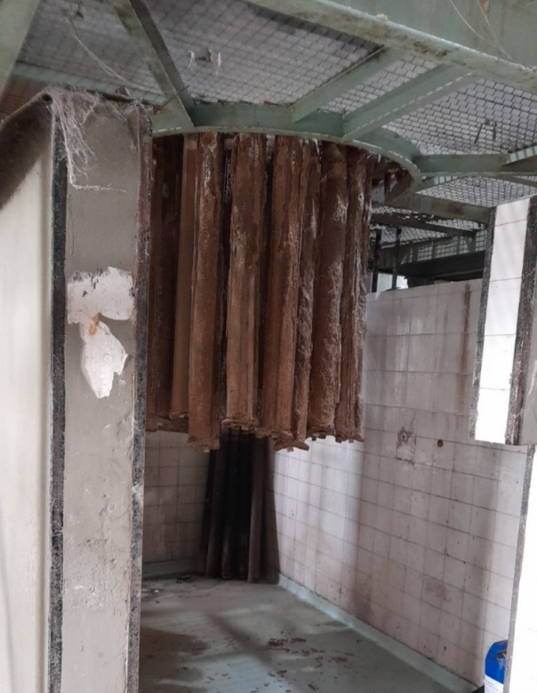
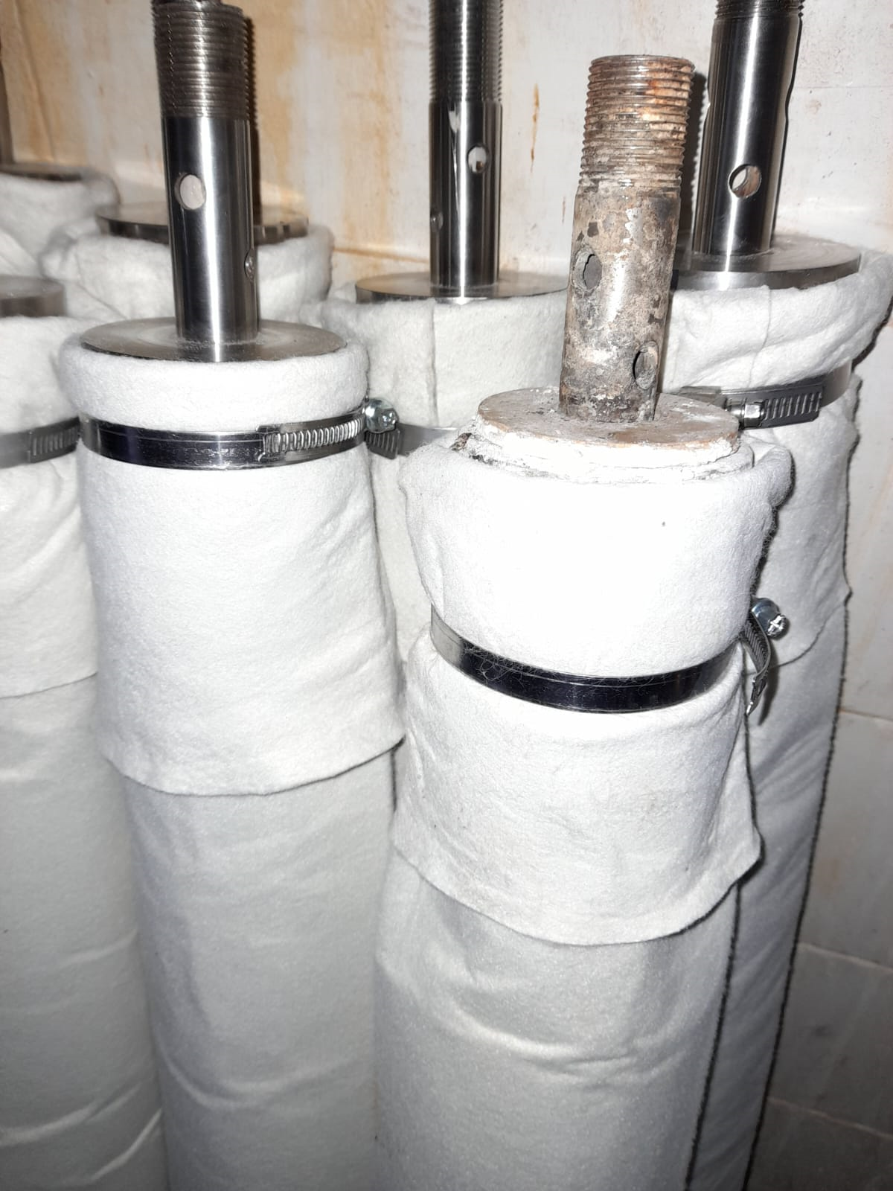
cambio de paño
Tiempo fuera de servicio ↑ ↑ ↑
Capa sobre el paño = filtrado bajo

Slide 11
problemática

Slide 12
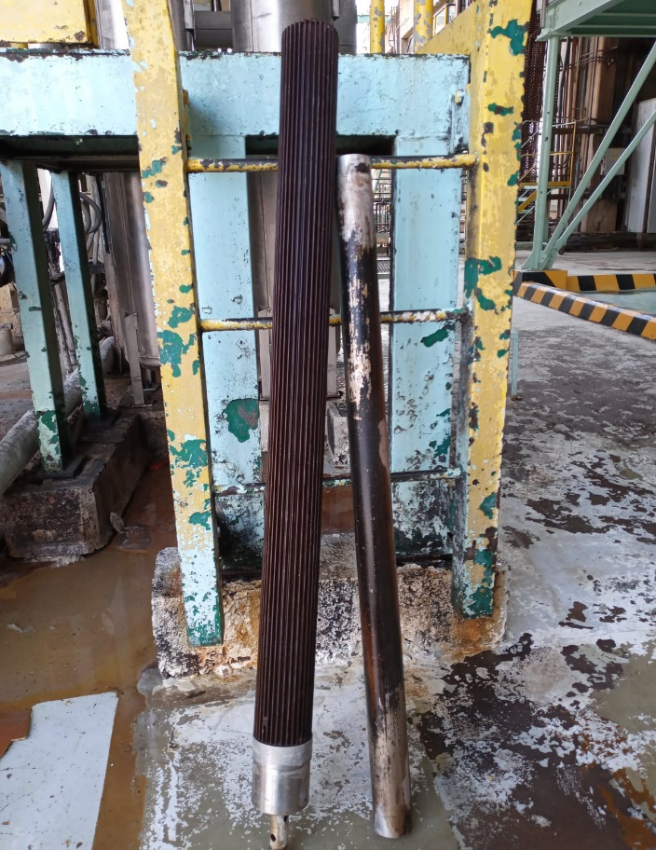
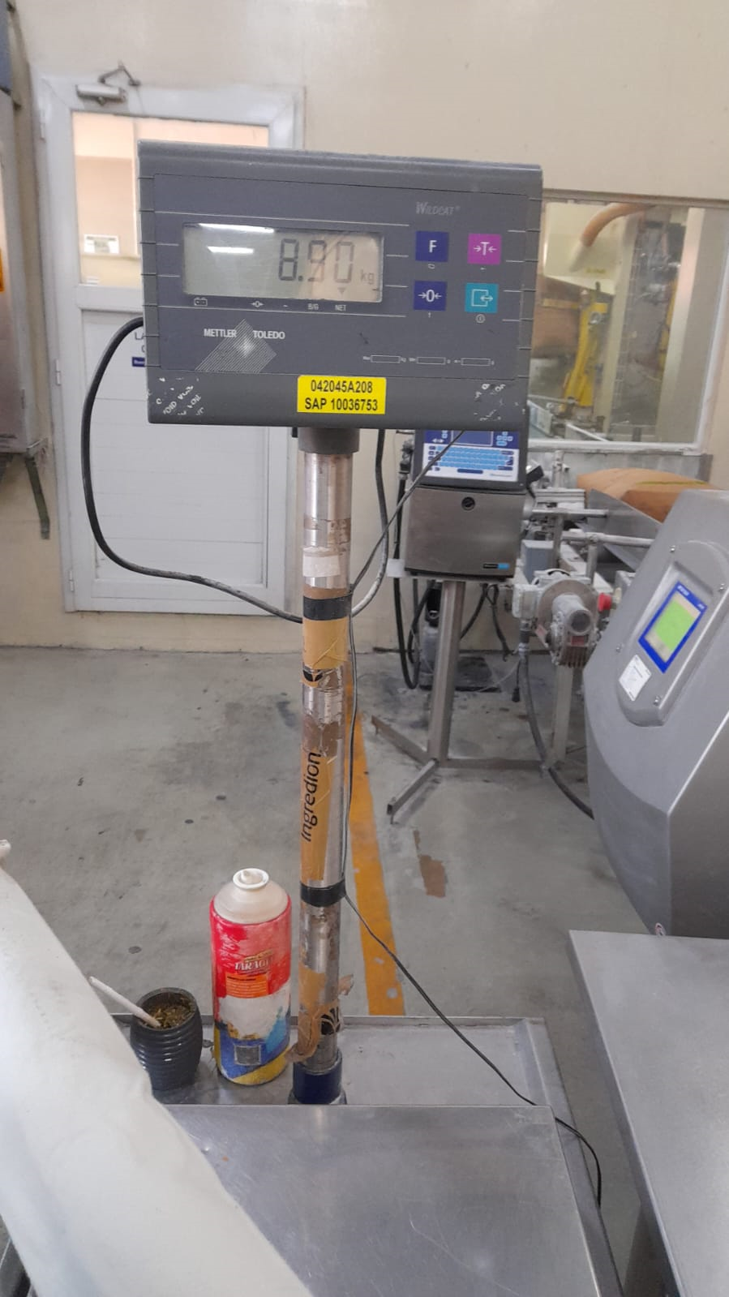

Problemática número:
1
2
3

Slide 13
Objetivos

Slide 14
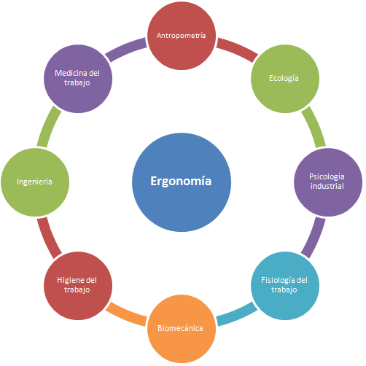

Objetivo:
Desafío:
Nuevo diseño de vela con el propósito de disminuir su peso.
Mejorar la operabilidad del filtro
Disminuir tiempo de intercambio
Aumentar horas en servicio del filtro
Disminuir costos
✓

Slide 15
desarrollo

Slide 16
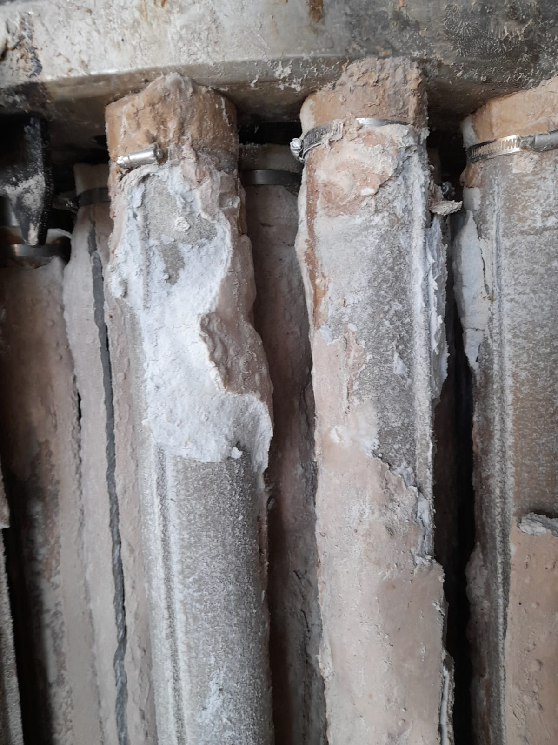
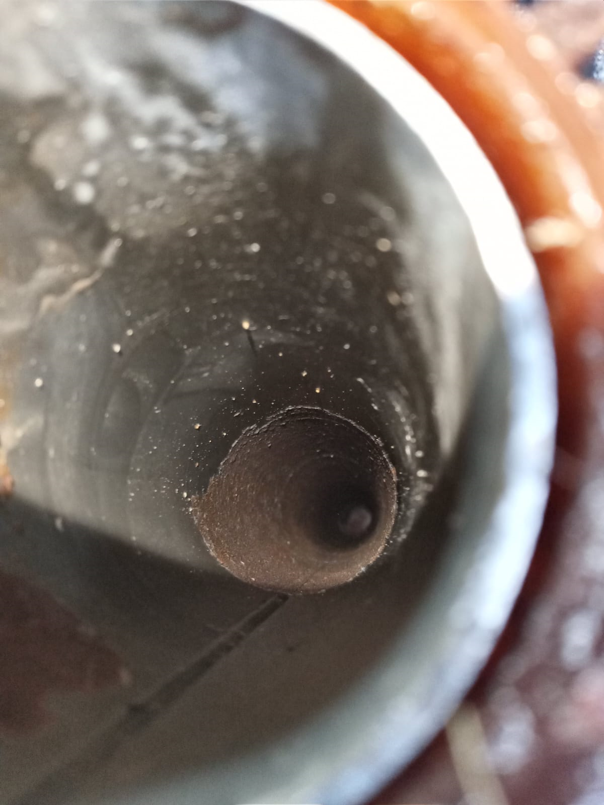
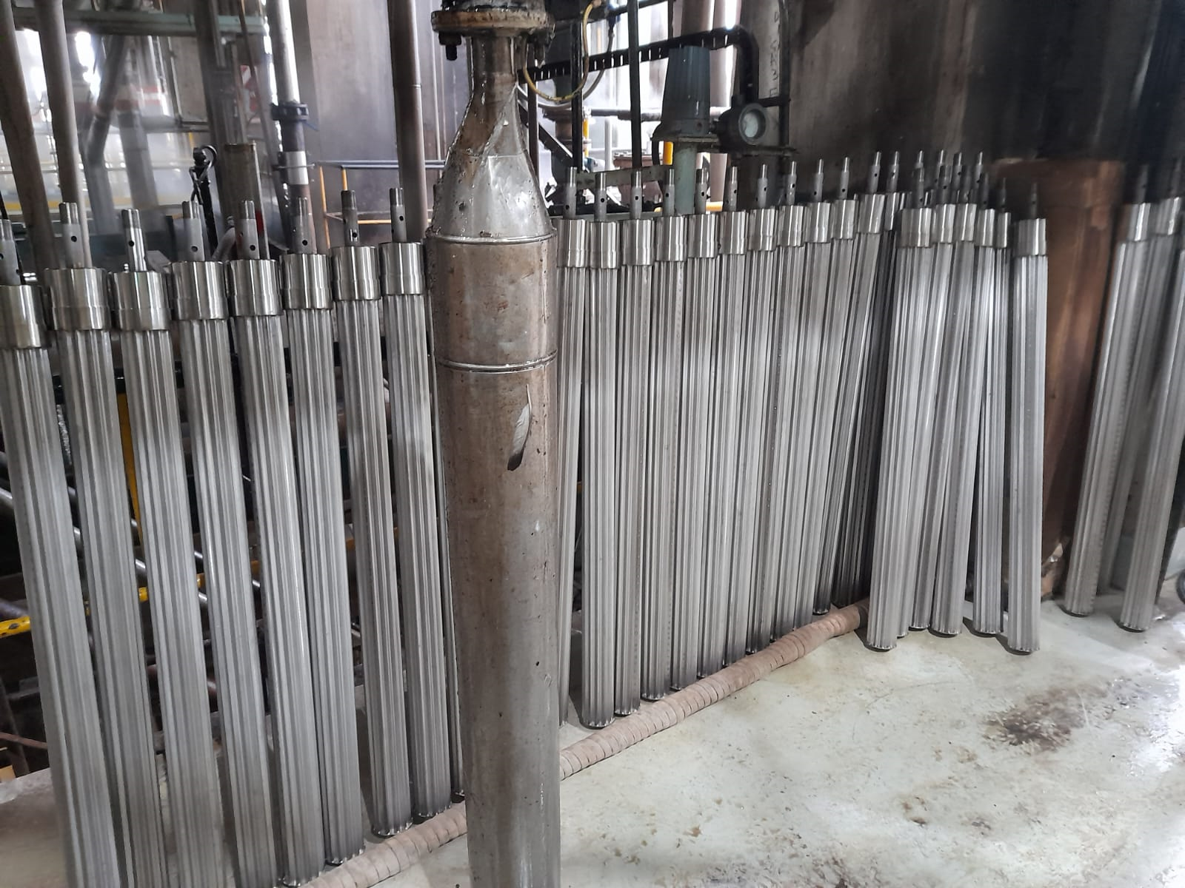
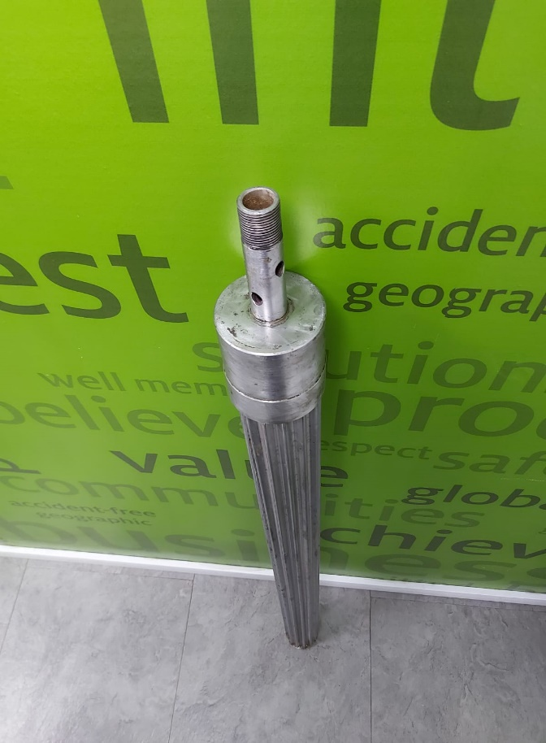
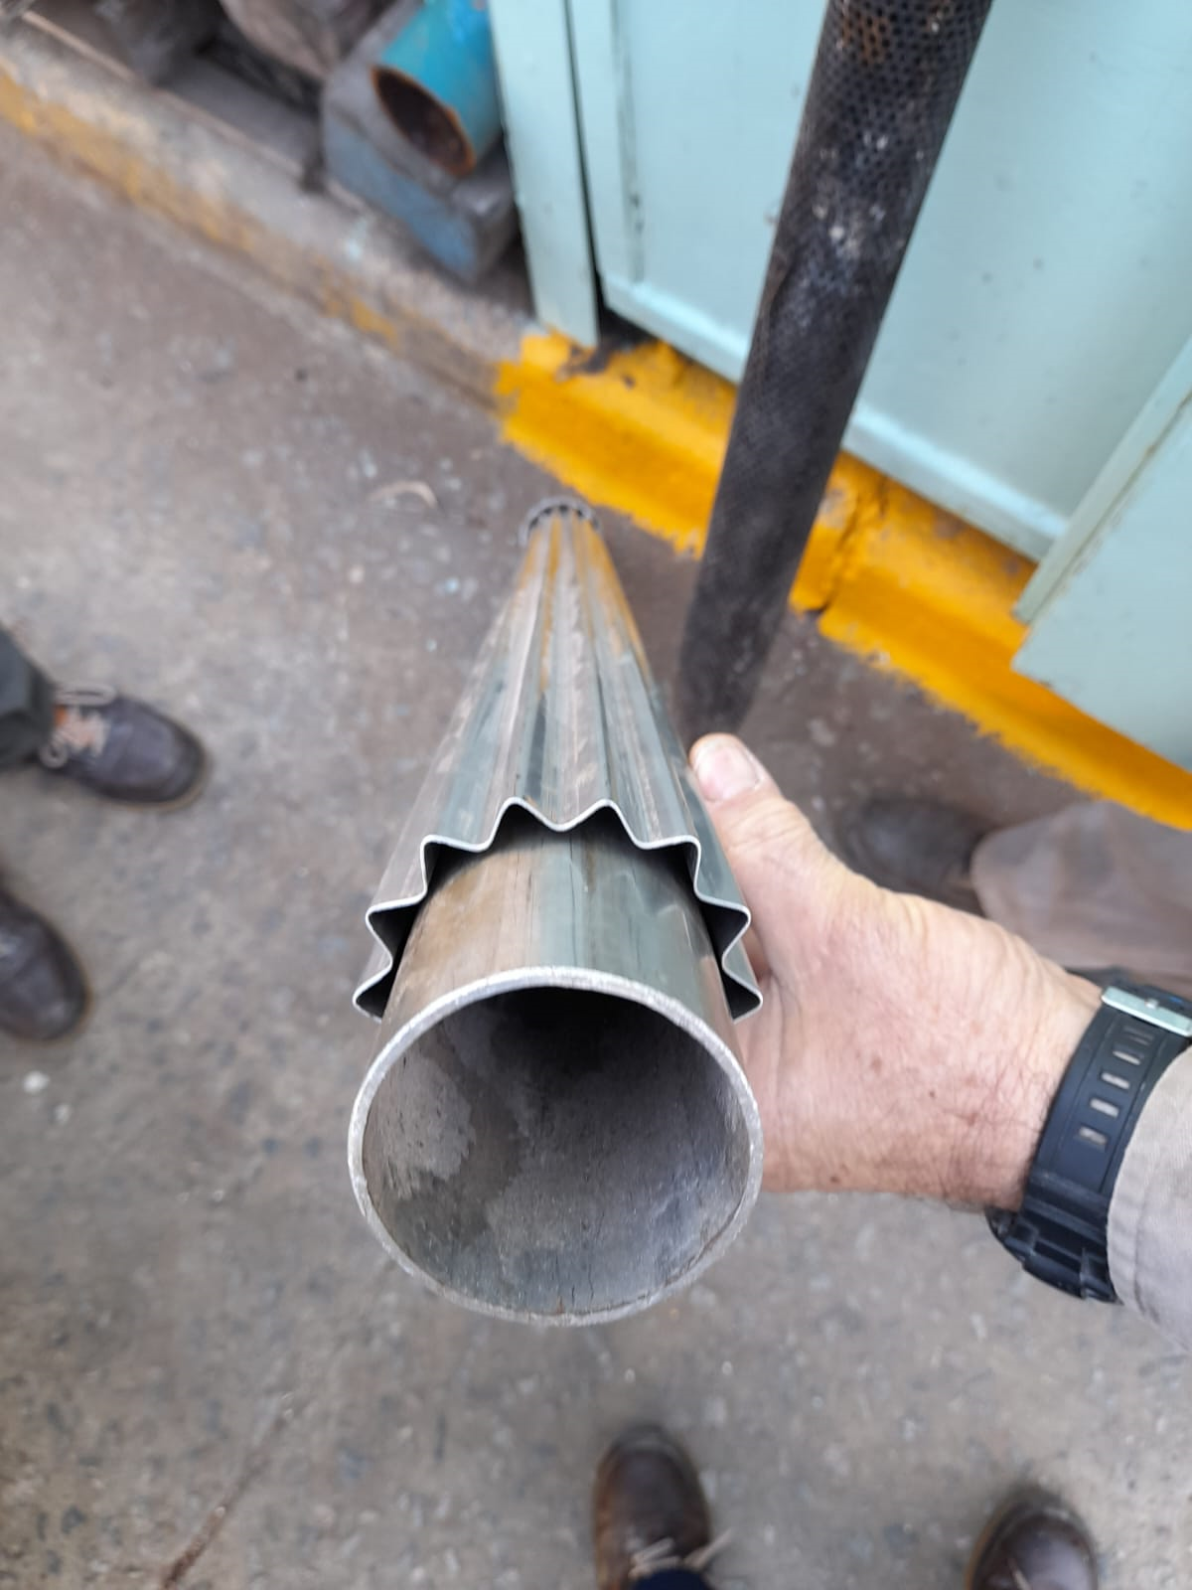
punto 1:

Slide 17
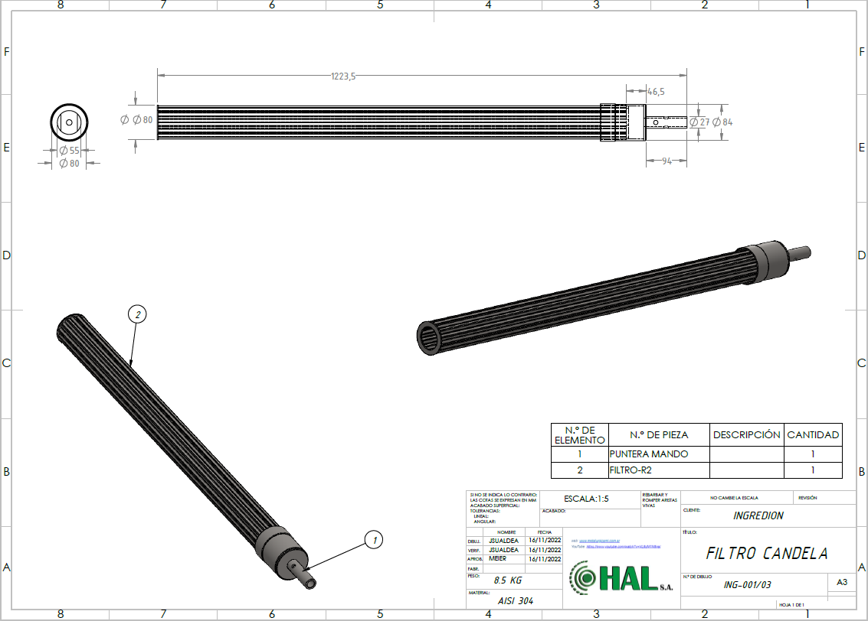
punto 1:
Nuevo diseño

Slide 18

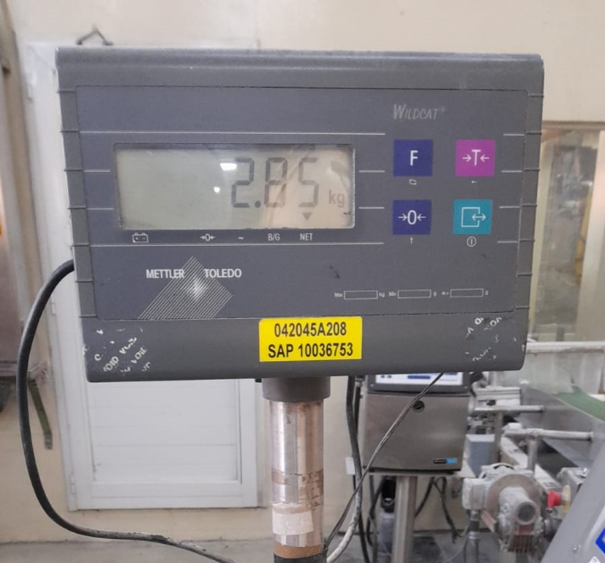
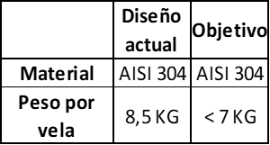
punto 2 y 3:
Objetivo
Resultado
✓

Slide 19
Fallas detectadas

Slide 20
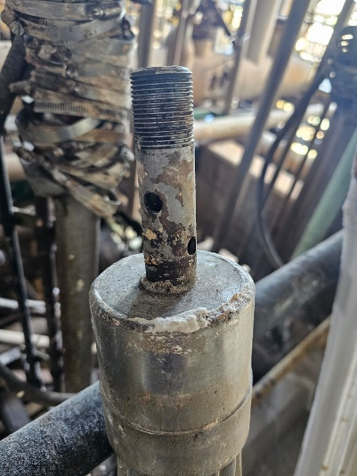
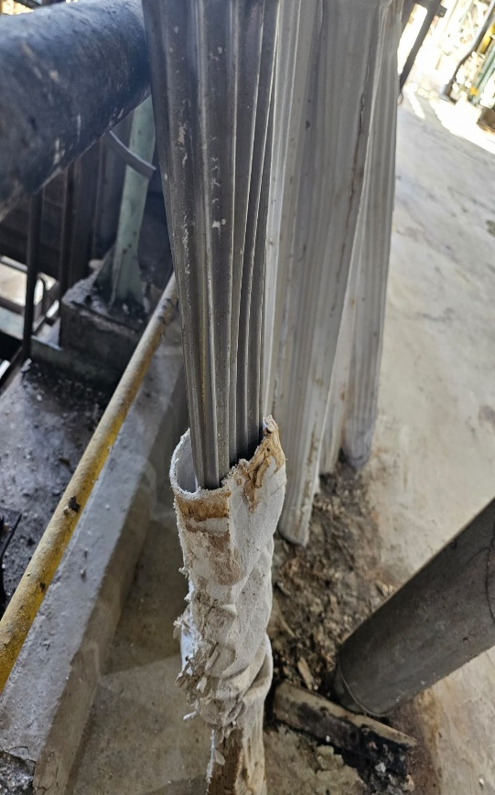
issue punto 1:
✓
✓
✓

Slide 21
ODS

Slide 22

ODS aplicada:

Slide 23
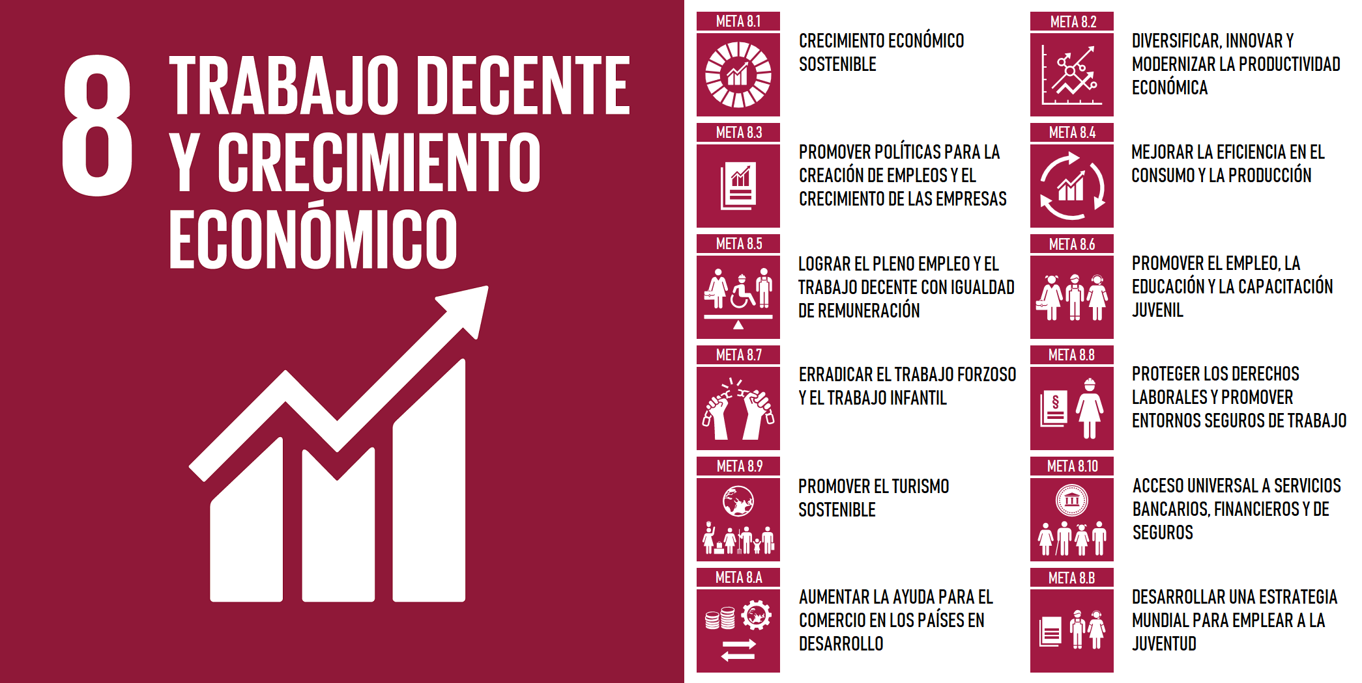
ODS aplicada:

Slide 24
MUCHAS GRACIAS

